Slide 1
A época das revolucións
1815-1848

Slide 2
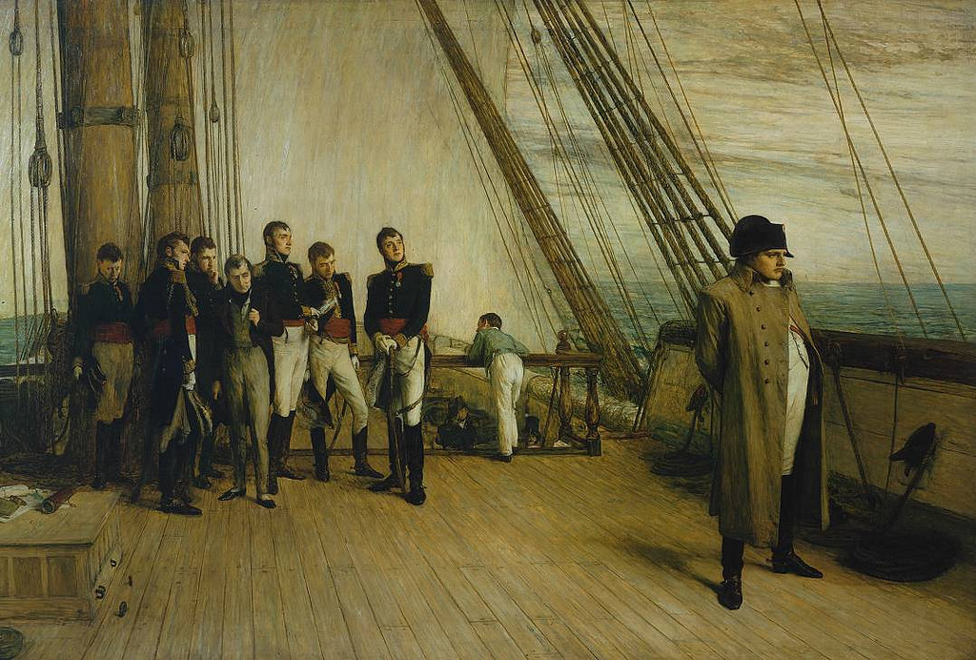
A derrota de Napoleón significou o final do proceso revolucionario iniciado en 1789

Slide 3
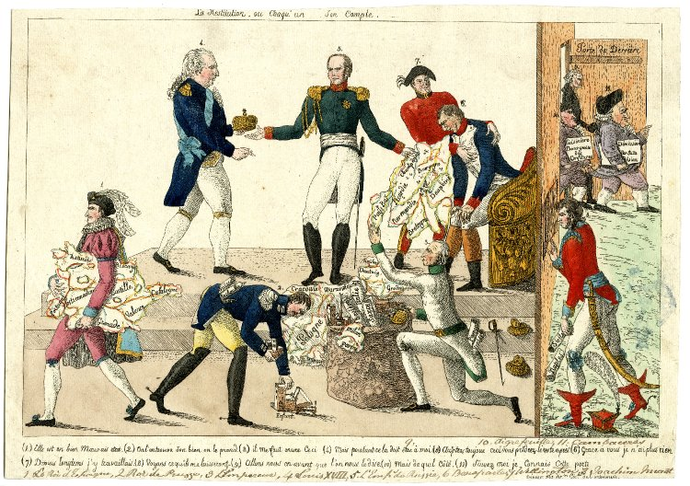
As potencias vencedoras procuraron facer restaurar a orde prerrevolucionaria

Slide 4
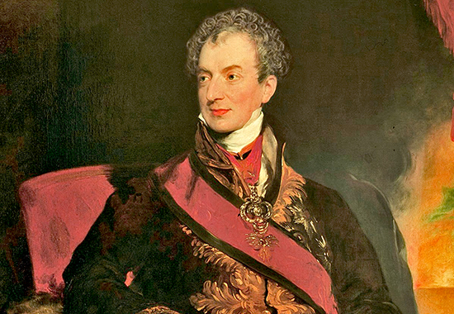
Un dos principais líderes deste proceso restaurador foi o chanceler austríaco Metternich

Slide 5
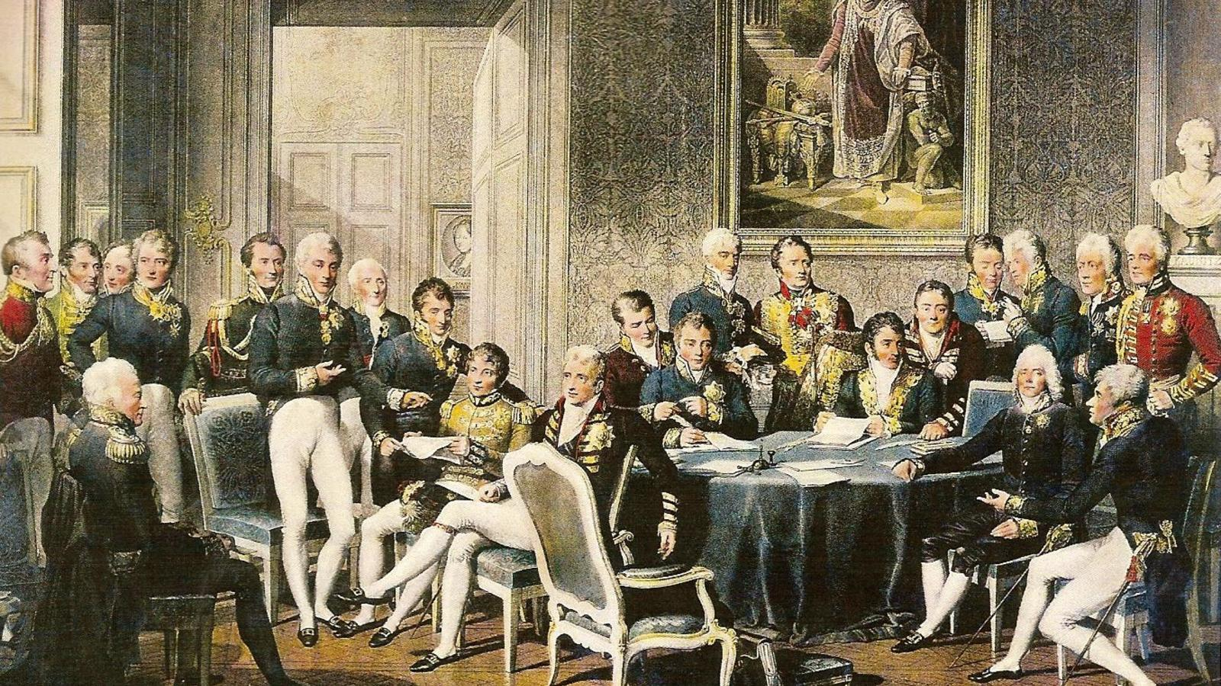
Para reordenar Europa celebrouse en 1815 o congreso de Viena

Slide 6
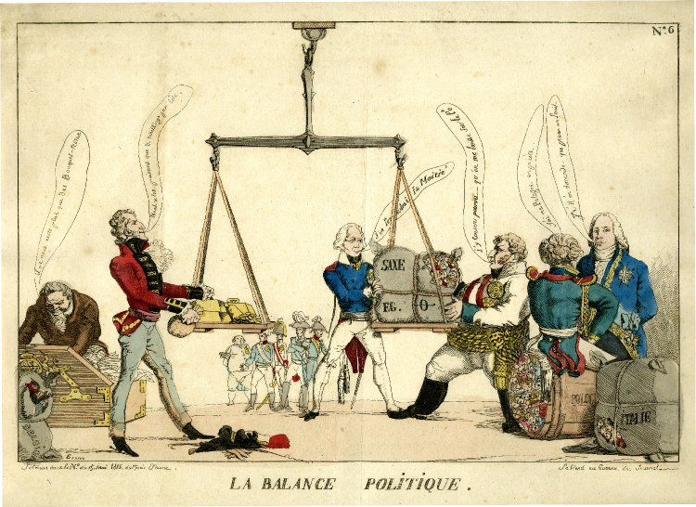
O congreso baseouse en tres principios: Lexitimismo, absolutismo, e equilibrio internacional

Slide 7
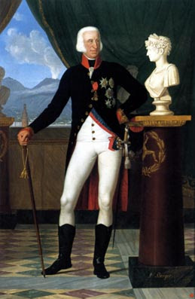
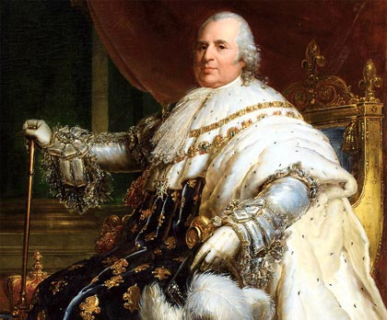
Polo lexitismo, devolvíase o trono as dinastías lexítimas que gobernaban Europa antes da Revolución Francesa

Slide 8
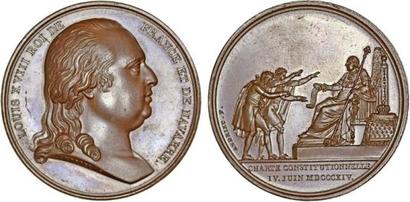
Estes monarcas poderían gobernar de novo de forma absoluta, aínda que moitos aceptaron pequenas reformas

Slide 9
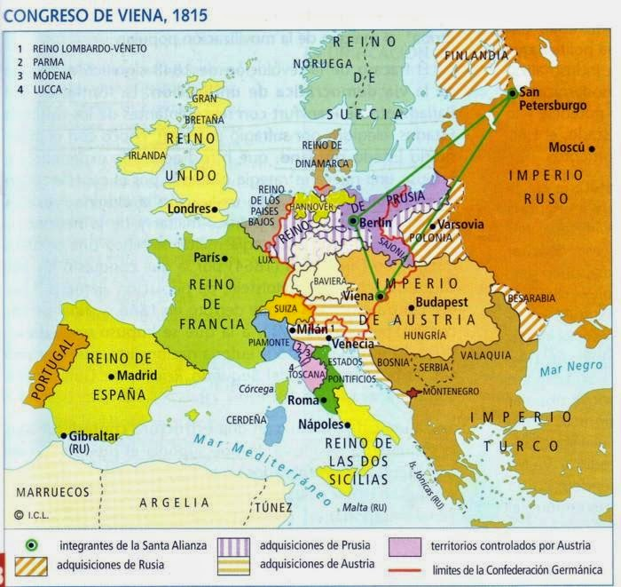
O equilibrio internacional procurou refacer as fronteiras para que ningún estado fose moito máis pdoeroso que os demais

Slide 10
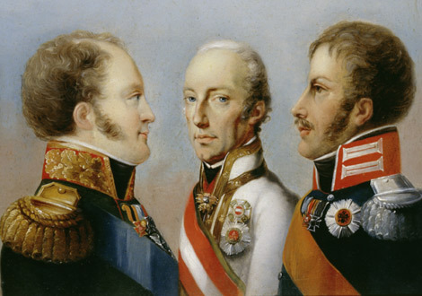
As principais potencias absolutistas foron Austria, Prusia e Rusia

Slide 11
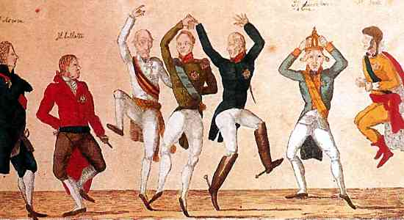
Estas tres monarquías asinaron en 1815 o Tratado da Santa Alianza

Slide 12
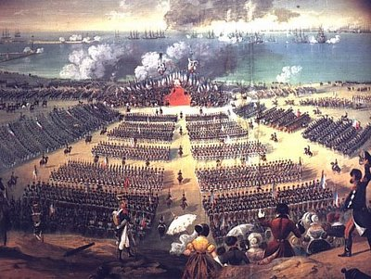
Este tratado de axuda mutua contemplaba a posibilidade de actuar militarmente contra a aparición dunha ameaza liberal

Slide 13
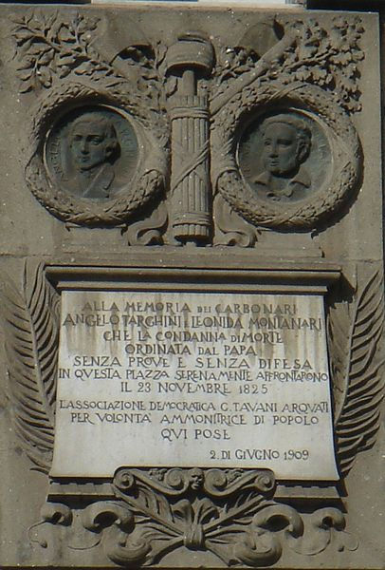
A restauración non foi capaz de frear as conspiracións liberais

Slide 14
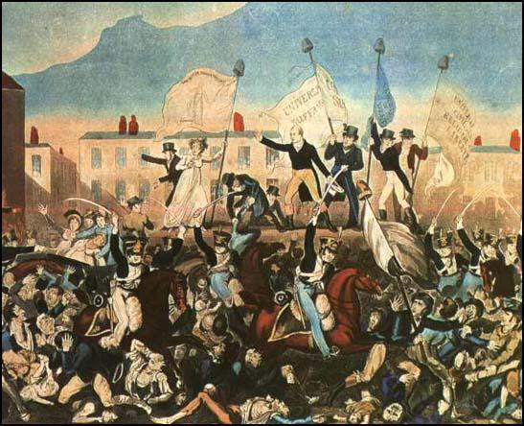
Porque os problemas que deran orixe á Revolución non estaban solucionadas

Slide 15
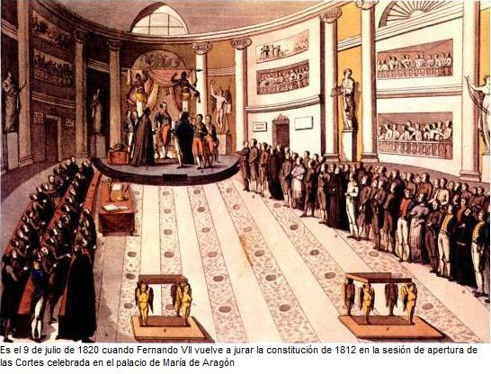
A primeira vaga liberal sitúase en 1820, e parte de España, onde se institúe unha monarquía constitucional

Slide 16
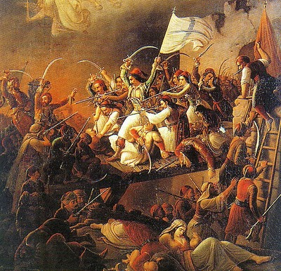
Grecia érguese contra o dominio turco e acada a súa indepencia en 1822

Slide 17
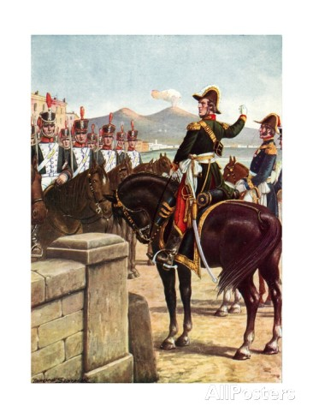
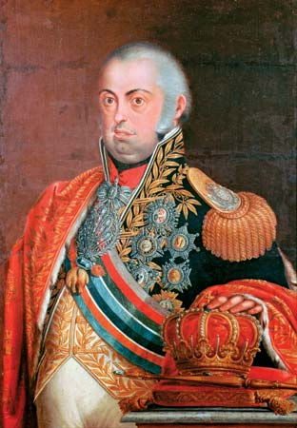
Hai revolucións tamén en Nápoles e Portugal, que serán derrotadas

Slide 18
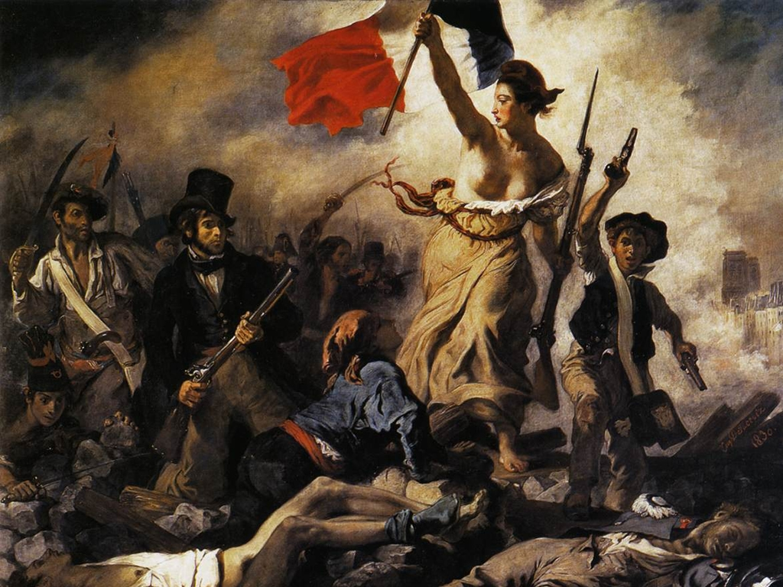
A seguinte vaga revolucionaria se produce en 1830 e parte de Francia

Slide 19
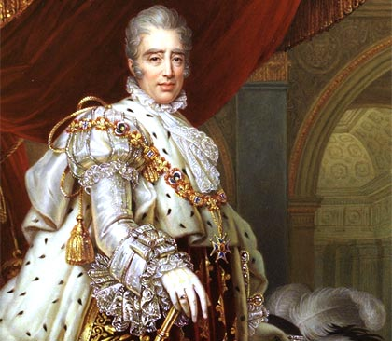
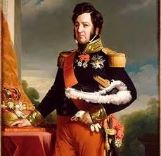
A revolución francesa de 1830 acaba coa restauración dos Borbóns e a implantación dunha monarquía burguesa

Slide 20
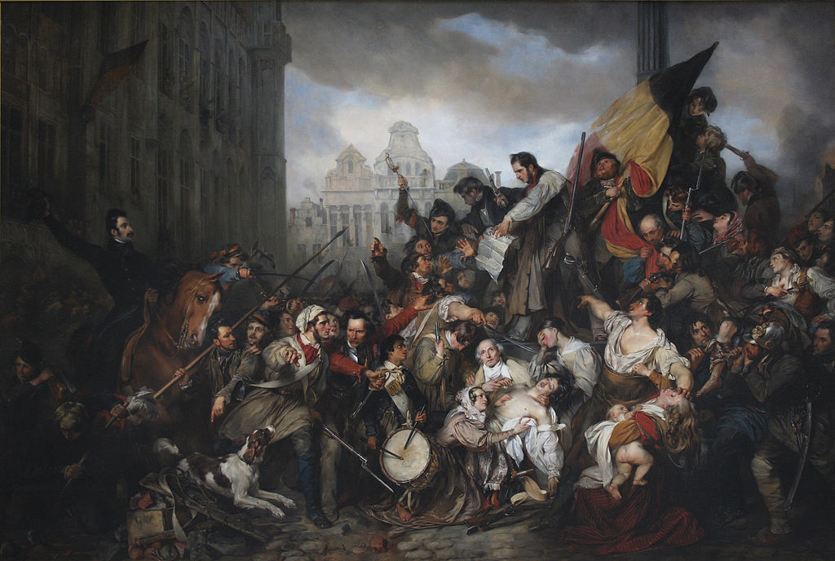
Baixo o empuxe revolucionario, Bélxica consigue a súa independencia e dótase dunha constitución

Slide 21
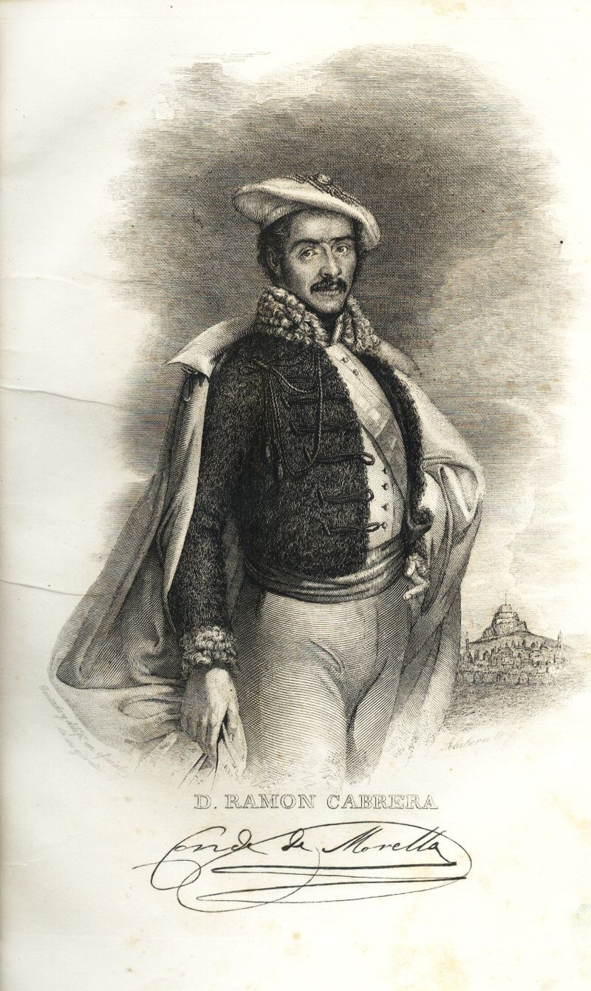
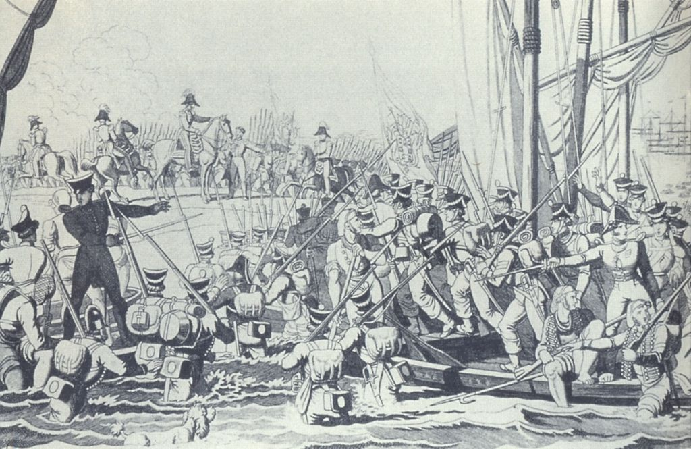
O empuxe das ideas liberais conduce a guerras entre estes e os absolutistas en España e Portugal

Slide 22
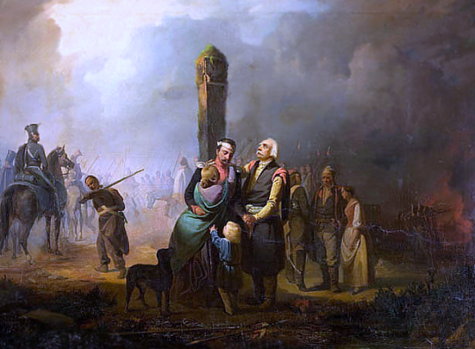
En Polonia, unha revolución independentista é aplastada polo exército ruso

Slide 23
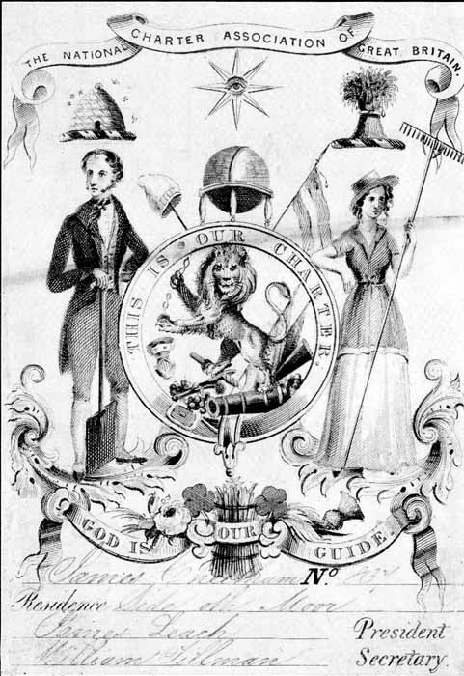
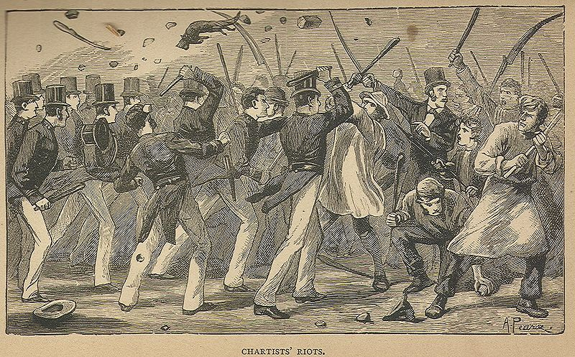
Pero moitas reivindicacións das clases medias e populares non foron atendidas, deixando aberto o camiño a novas vagas

Slide 24
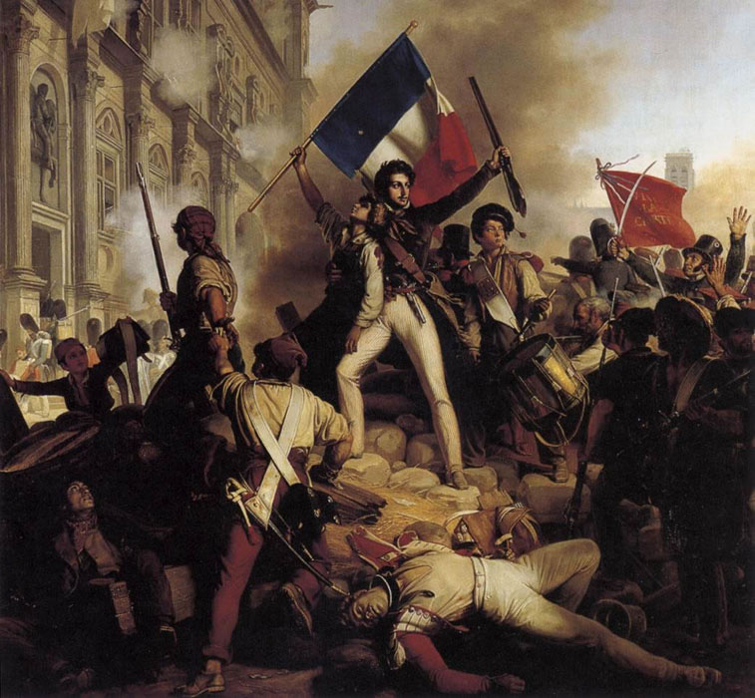
A última vaga revolucionaria burguesa é a de 1848

Slide 25
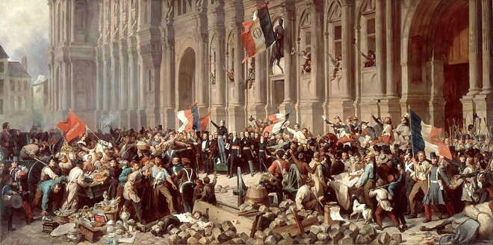
Parte tamén de Francia, onde a revolución derroca a Luís Felipe de Orleans e establece a República

Slide 26
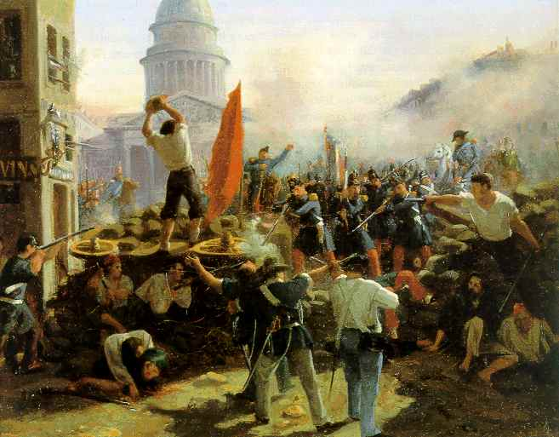
Pero o medo das clases medias ante as reivindicacións obreiras, pecha a revolución

Slide 27
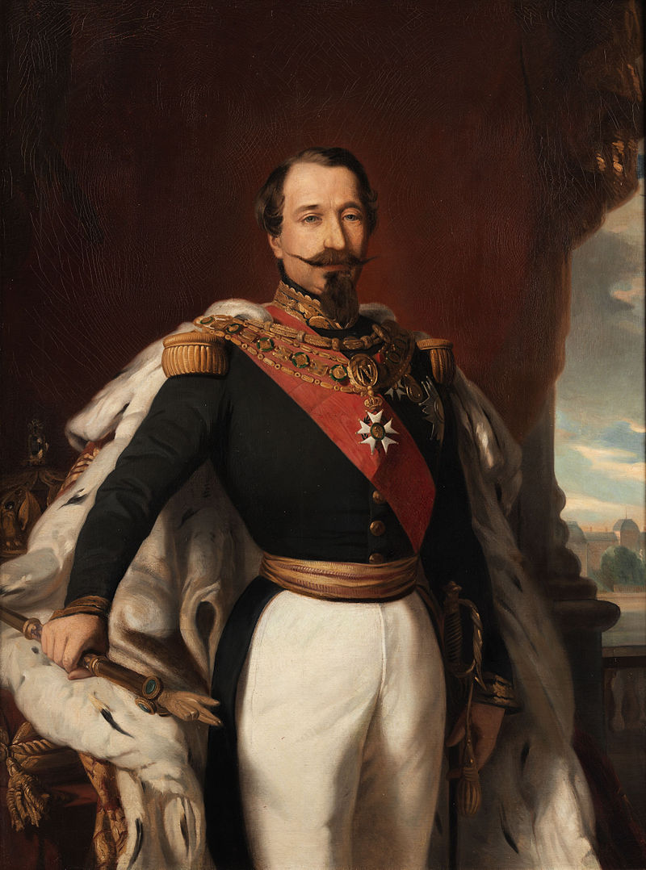
En 1852, o presidente da República, Luís Napoleón Bonaparte, é proclamado emperador

Slide 28
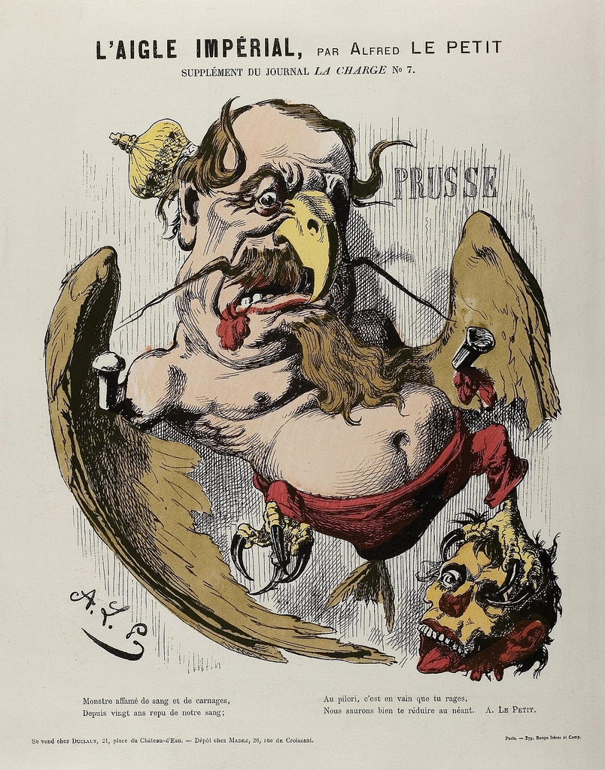
O réxime bonapartista dará tranquilidade a Francia reprimindo as reivindicacións das clases baixas

Slide 29
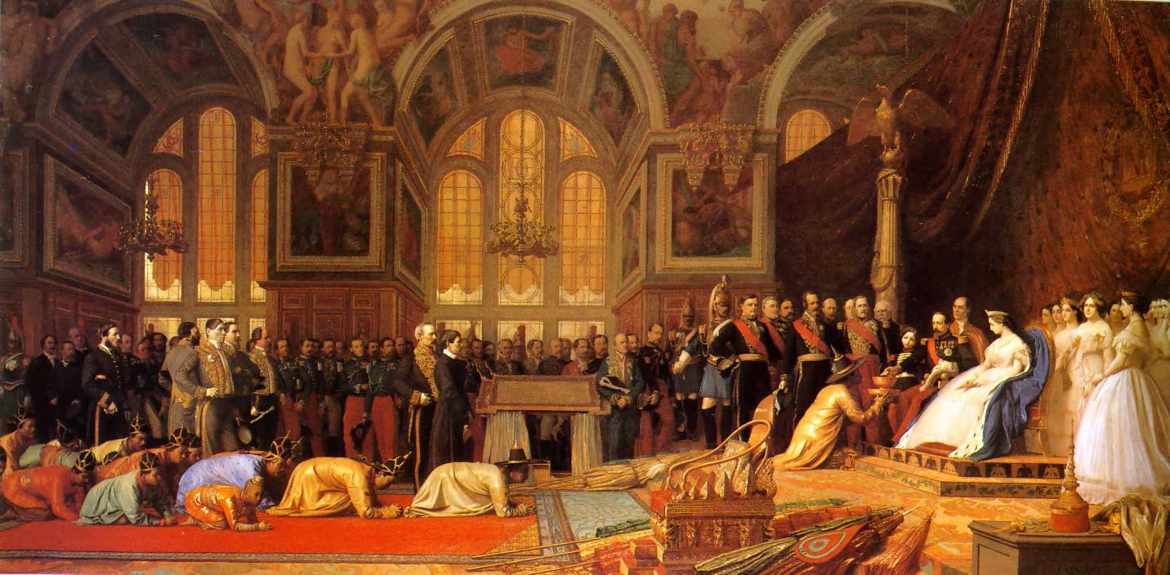
E cubrindo as aspiracións burguesas e das clases medias

Slide 30
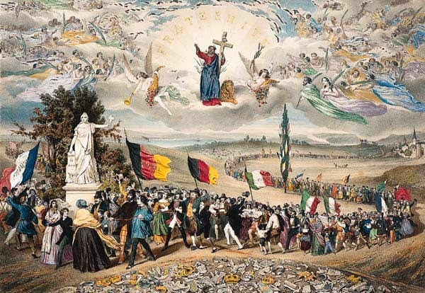
Noutros lugares as reivindicacións tiveron carácter nacionalista

Slide 31
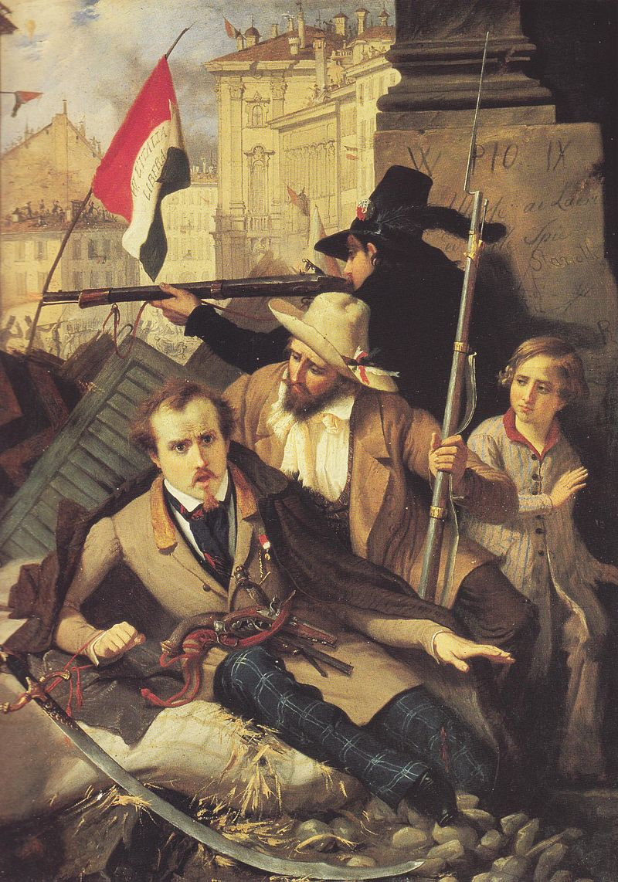
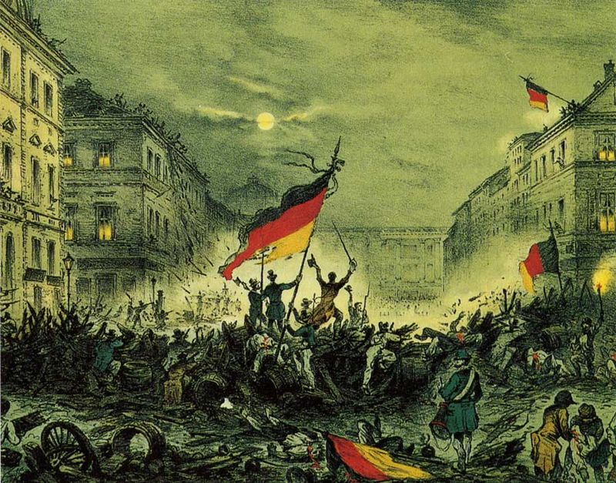
Italianos e Alemáns procuraron por primeira vez formar cadansúa unidade nacional

Slide 32
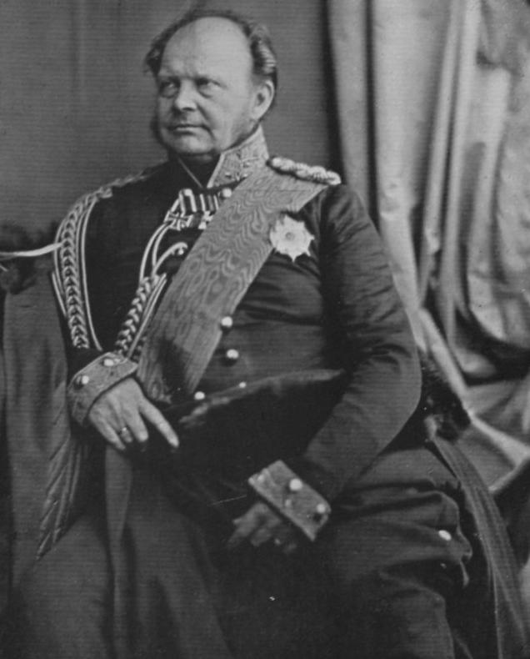
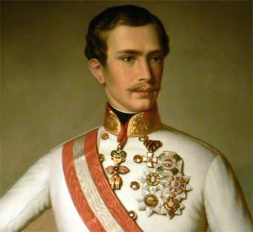
A intervención dos exércitos de Prusia e Austria desfixo estes movementos

Slide 33
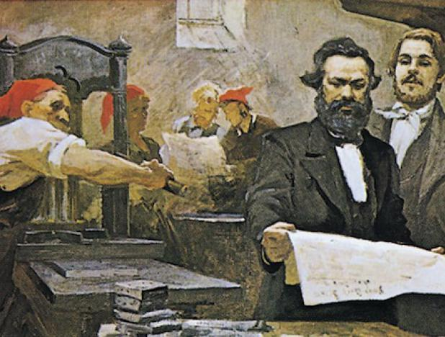
Pero xa por entón, a publicación do Manifesto comunista, por Marx, presaxiaba un cambio na dinámica das revolucións

